Slide 1
Versie augustus 2020

Slide 2
Tijdens deze les gaan de leerlingen ervaren hoe belangrijk het is om duidelijke instructies te geven aan een robot of computer. Deze les sluit daarom goed aan op wat de leerlingen in de voorgaande drie lessen hebben gedaan, namelijk een algoritme bedenken en schrijven. In de les gaan de leerlingen in de gratis online programmeer-omgeving ‘Scratch’ werken. De leerlingen slepen digitale legosteentjes in elkaar om een code te schrijven. In de lesbrief voor de leerlingen staat beschreven hoe zij dit gaan doen. De les heeft vele doe-opdrachten en is daardoor afwisselend en interactief. Totale duur: 60 minuten.
Lees de trainingshandleiding goed door (dit document)
Ervaar zelf hoe Scratch werkt met behulp van de lesbrief voor de leerlingen
Bekijk de school solution (de oplossing) van de opdracht voor de leerlingen (in dit document)
Let op: De opdracht voor de leerlingen is een stuk langer en ingewikkelder dan wat jij in de training aan de leerlingen uitlegt / toont.

Slide 3
Bekijk hier de instructie- video voor de opdracht die de kinderen gaan doen. Deze is vrij moeilijk!

Slide 4
LET OP: Voor deze les zijn geen slides benodigd – je kunt direct naar de scratch pagina gaan in stap 3.
Bespreek met de leerlingen: Tijdens de eerste les hebben jullie ervaren hoe belangrijk het is om een robot duidelijke instructies te geven. Als je dit niet doet, dan is de kans groot dat er niet gebeurt wat je wilt. Vandaag gaan wij hier weer mee aan de slag. Wie weet nog hoe zo’n duidelijk stappenplan heet?
Antwoord: Een algoritme. Wat heeft dat te maken met een doolhof?
Antwoord: Om uit een doolhof te komen heb je een stappenplan nodig. Bijvoorbeeld: 2 stappen naar voren, dan naar links draaien, 3 stappen naar voren etc.

Slide 5
Vertel aan de leerlingen: Vandaag gaan jullie een algoritme maken op de computer. Dat gaan we doen in een programma. Dat heet Scratch. Kent iemand dat? Zo ja, geef twee leerlingen een beurt om er over te vertellen. Bedank hen en vul eventueel aan.
Scratch is een programma waarin je zelf games, verhalen of films kunt programmeren. Dat doe je door digitale legosteentjes in elkaar te klikken. Al die steentjes bij elkaar is dan een algoritme. Het poppetje (sprite) wat ze standaard gebruiken in Scratch is een oranje kat.
Laten we beginnen!

Slide 6
Vertel: We hebben net geleerd dat je een algoritme nodig hebt om uit een doolhof te komen, dit zou je kunnen programmeren in Scratch. Wijs naar het bord en vertel aan de leerlingen: Zo ziet Scratch eruit. Het bestaat uit vier belangrijke onderdelen;
Rechtsboven zie je het speelveld waarin jouw sprite (in dit geval de kat) zich kan bewegen door het doolhof dat we gaan bouwen
Rechtsonder zie je het scherm waarin je de sprite ziet en van grootte en positie kunt veranderen. Als je extra sprites toevoegt, zijn die hier ook zichtbaar.
Aan de linkerkant zie je alle verschillende “legostenen” waarmee je de sprite opdrachten kunt laten uitvoeren.
Let op: De kleuren van de legostenen geven aan wat voor soort code het is, bijv. een beweging, een geluid, een gebeurtenis, etc.
4) In het midden zie je het vlak waar je de legostenen naartoe sleept om de code te bouwen (dus ons algoritme); het programmeerveld

Slide 8
Vertel: Als je Scratch opent dan is de kat op de X-as (de lijn van links naar rechts) op 0 én op de Y-as (de lijn van boven naar beneden) op punt 0 gezet. Dat is precies in het midden van het veld. Als je een andere waarde hiervan maakt, zal de kat op een ander plekje gaan staan. Als we straks een doolhof gaan maken, willen we natuurlijk dat de kat links onderaan begint.
Teken een X-as en Y-as op het bord en leg uit waar het 0,0 punt ligt.
Vraag: Welke waarden moeten we invullen als we de kat links onder willen plaatsen? Geef leerlingen de kans om te antwoorden. Leg uit dat als je de x-as op een negatief getal zet de kat zich naar links verplaatst en wanneer je de y-as de kat zich naar beneden verplaatst.
Antwoord: X = -200, Y = -140.
Vertel: Ook de grootte van de kat kunnen we aanpassen. Deze staat automatisch op 100.
Vraag: Wat zou er gebeuren als we hier 150 van maken? En wat bij 50? Geef de leerlingen de kans om te antwoorden en zet de grootte uiteindelijk op 50.

Slide 10
Vertel: Laten we kijken hoe we kunnen programmeren dat de kat een stap naar rechts loopt als jij op het toetsenbord op het pijltje naar rechts drukt.
Als eerste programmeren we het blokje "Wanneer op de groene vlag wordt geklikt“, dit blokje vind je onder Gebeurtenissen. Hiermee zorg je dat de code start zodra er op het groene vlaggetje wordt geklikt linksboven het speelveld.
Vervolgens sleep je het blokje “Herhaal” naar het programmeer veld met daarin het blokje “als … dan”, deze vindt je beide onder Besturen.
Omdat we willen dat ALS pijltje rechts wordt ingedrukt dat DAN de kat naar rechts loopt, slepen we het blokje “Toets <spatiebalk> ingedrukt” in het blokje “als … dan” en veranderen spatiebalk in pijltje rechts.
Vervolgens sleep je het blokje “verander x met 10” in het “als … dan” blokje, om te zorgen dat de x-as van de kat met 10 veranderd als er op pijltje rechts wordt gedrukt. De grootte van de stap kun je aanpassen.
Om te kijken of de kat ook loopt, klik je op het groene vlaggetje linksboven het speelveld, vervolgens klik je op het rechterpijltje, en je sprite loopt!
Vraag: Kun je nog een actie bedenken die de kat moet doen om door een doolhof geprogrammeerd te worden?
Antwoord: Bijvoorbeeld: Ga naar boven, Ga naar links, Ga naar beneden (dit hoef je niet te bouwen / laten zien)

Slide 12
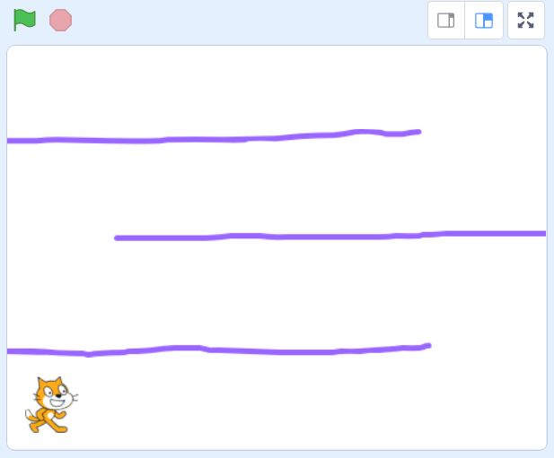
Vertel: We weten nu hoe we de kat kunnen programmeren om door het doolhof te lopen. Nu gaan we leren hoe je een doolhof kunt tekenen. Wijs naar het scherm en vertel: bij Kies een achtergrond kun je kiezen voor tekenen. Als je dat doet kun je met een kwast het doolhof tekenen. Laten we beginnen met een makkelijk doolhof door middel van 3 lijnen (zie hieronder).
Vraag: Als je een doolhof spel maakt heb je altijd een paar onderdelen. Je hebt een poppetje wat je beweegt, je hebt de muren of lijnen van het doolhof, maar wat moeten we nog maken?
Antwoord: Een eindpunt.
Vertel: We gaan naast de kat nog een ander poppetje in ons doolhof neerzetten waar de kat naartoe moet lopen. Daarvoor voegen we nog een sprite toe, zoals je op het bord ziet. Als je klikt op “Kies een sprite” dan kun je kiezen uit een heleboel sprites. Kies bijv. de taart als eindpunt.
Let op: Ook deze dien je van grootte te veranderen.

Slide 14
Vertel aan de leerlingen: Jullie mogen Scratch openen en een doolhof tekenen. Het doolhof op het bord is een voorbeeld, je kunt ook je eigen lijnen of muren bedenken! Daarna gaan jullie een algoritme
(stappenplan) schrijven om de kat door het doolhof te laten lopen. We beginnen makkelijk. Op jullie werkblad staat hoe je dat doet. Volg de stappen die daar op staan (Hé, een algoritme!!!) en daarna kan je zelf ook nog dingen uitproberen. Kom je er niet uit? Vraag een klasgenoot om hulp!
Doen: Laat de leerlingen tweetallen vormen of geef aan in welke tweetallen ze werken. Deel de lesbrieven uit. Loop rond om de leerlingen te begeleiden. Zie hier de lesbrief die de leerlingen ontvangen en hier de school solution.
Let op: Weet je als trainer het antwoord op een vraag niet? Uit ervaring weten we dat wanneer je de leerling vraagt te vertellen wat hij wil bereiken met zijn code en wat hij tot nu toe heeft, het antwoord meestal door de leerling zelf gegeven wordt. Geef dus niet direct het antwoord.

Slide 15
Laat de leerlingen de laptops afsluiten en kom weer gezamenlijk zitten bij het bord.
Bespreek met de leerlingen: Hoe ging het? Wat ging er goed? Wat was moeilijk? Waar kreeg je een glimlach van op je gezicht? Zou je er verder mee willen werken? Wat zou je dan maken?
Laad deze school solution in in Scratch en laat de kinderen in het doolhof spelen tijden de les!

Slide 17
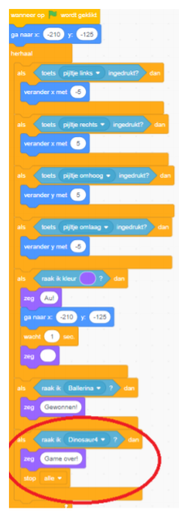
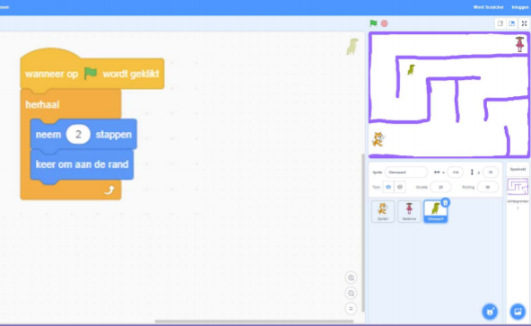
Zie hier de school solution van de opdracht van de kinderen. Deze is ook terug te vinden in de lesbrief.

